Slide 1
순환신경망 RNN
7장 순환신경망
2h

Slide 2
7장 순환 신경망
2 LSTM layers
1.5h

Slide 3
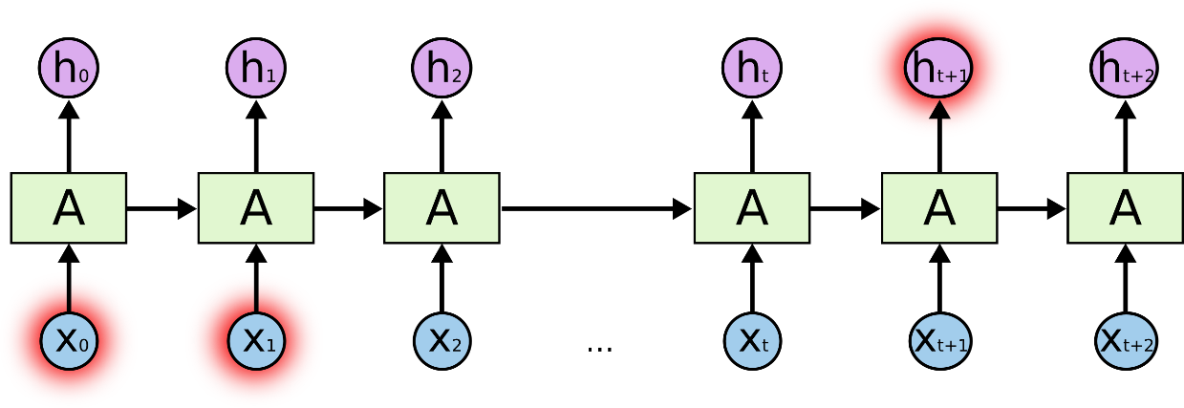
RNN(Recurrent Neural Network) 문제
경사 소실 문제
시간을 많이 거슬러 올라갈수록(long term) 경사를 소실하는 문제가 있음
초기값에 따라서 과거 데이터를 계속 곱할수록 작아지는 문제가 발생
장기 의존성 (Long-Term Dependency) 문제
입력 데이터가 길어질수록, 즉 데이터의 타임 스텝이 길어질수록
학습 능력이 떨어진다는 점
입력 데이터와 출력 사이의 길이가 멀어질수록 연관 관계가 적어지는 문제
예: 책을 읽을 때,
몇 페이지/챕터 전에 있는 정보를 머리 속에 기억하고 있어야 하는 경우
시퀀스가 있는 문장에서 문장 간의 간격(gap, 입력 위치의 차이)이 커질수록
RNN은 두 정보의 맥락을 파악하기 어려워 짐

Slide 4
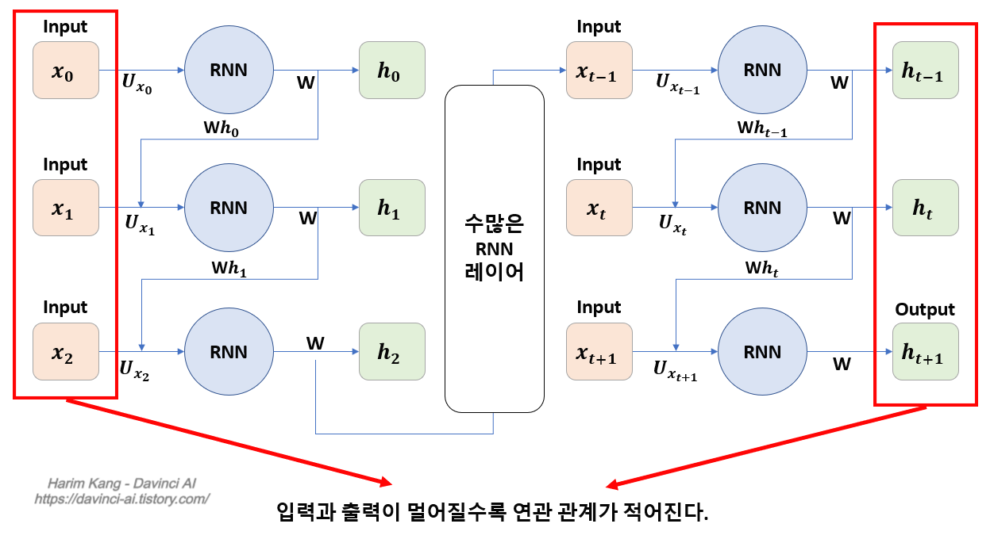
장기 의존성(Long-Term Dependency)문제
입력 데이터와 출력 데이터 사이의 길이가 멀어질수록
연관 관계가 줄어드는 문제

Slide 5
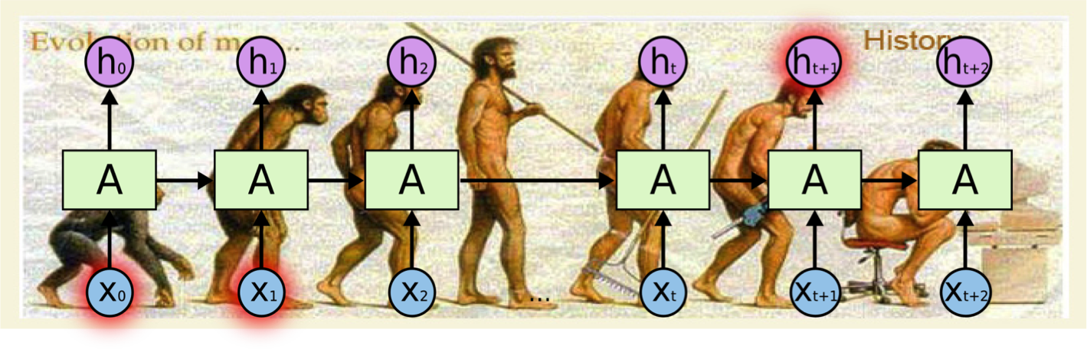
LSTM(Long Short Term Memory) 개요
1997년, 셉 호흐라이터(Sepp Hochreiter) 유르겐 슈미트후버(Jurgen Schmidhuber)에 의해 제안
많은 개선을 통해 언어, 음성인식 등 다양한 분야에서 사용
RNN의 장기 의존성 문제를 해결할 수 있음
직전 데이터뿐만 아니라, 좀 더 거시적으로 과거 데이터를 고려하여 미래의 데이터를 예측하기 위함
https://dgkim5360.tistory.com/entry/understanding-long-short-term-memory-lstm-kr

Slide 6
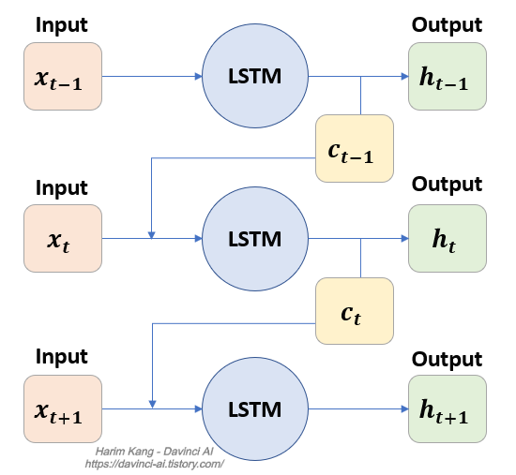
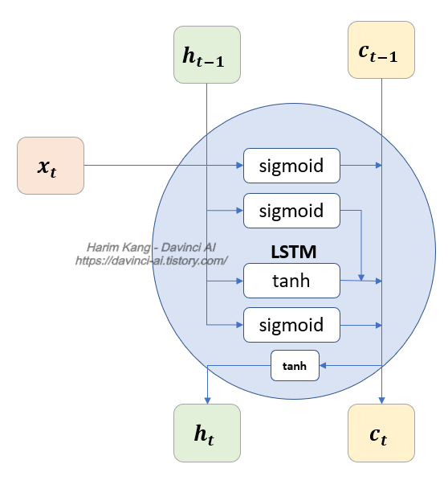
LSTM의 구조
셀 상태(cell state) 변수 활용, Ct-1, Ct
장기 의존성 문제 해결
LSTM 셀 사이에서 셀 상태가 보존되기 때문에

Slide 7

활성화 함수 시그모이드와 tanh
시그모이드 함수: (0, 1)
이 값은 각 컴포넌트가 얼마나 정보를 전달해야 하는지에 대한 척도를 표현
값이 0이라면 "아무 것도 넘기지 말라"가 되고
값이 1이라면 "모든 것을 넘겨드려라"라는 의미
tanh 함수: (-1, 1)

Slide 8
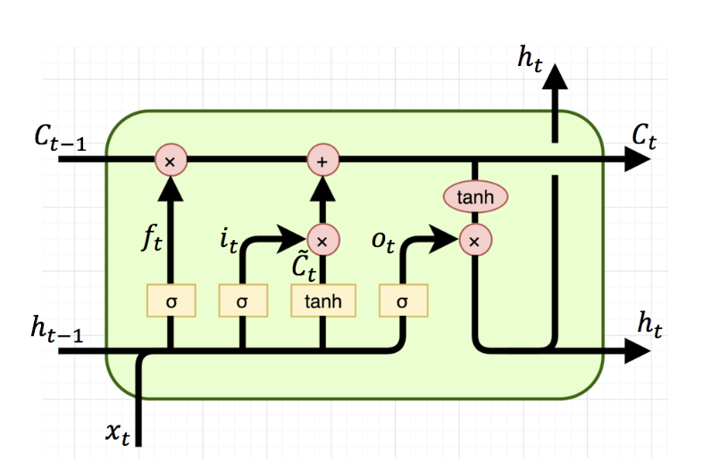
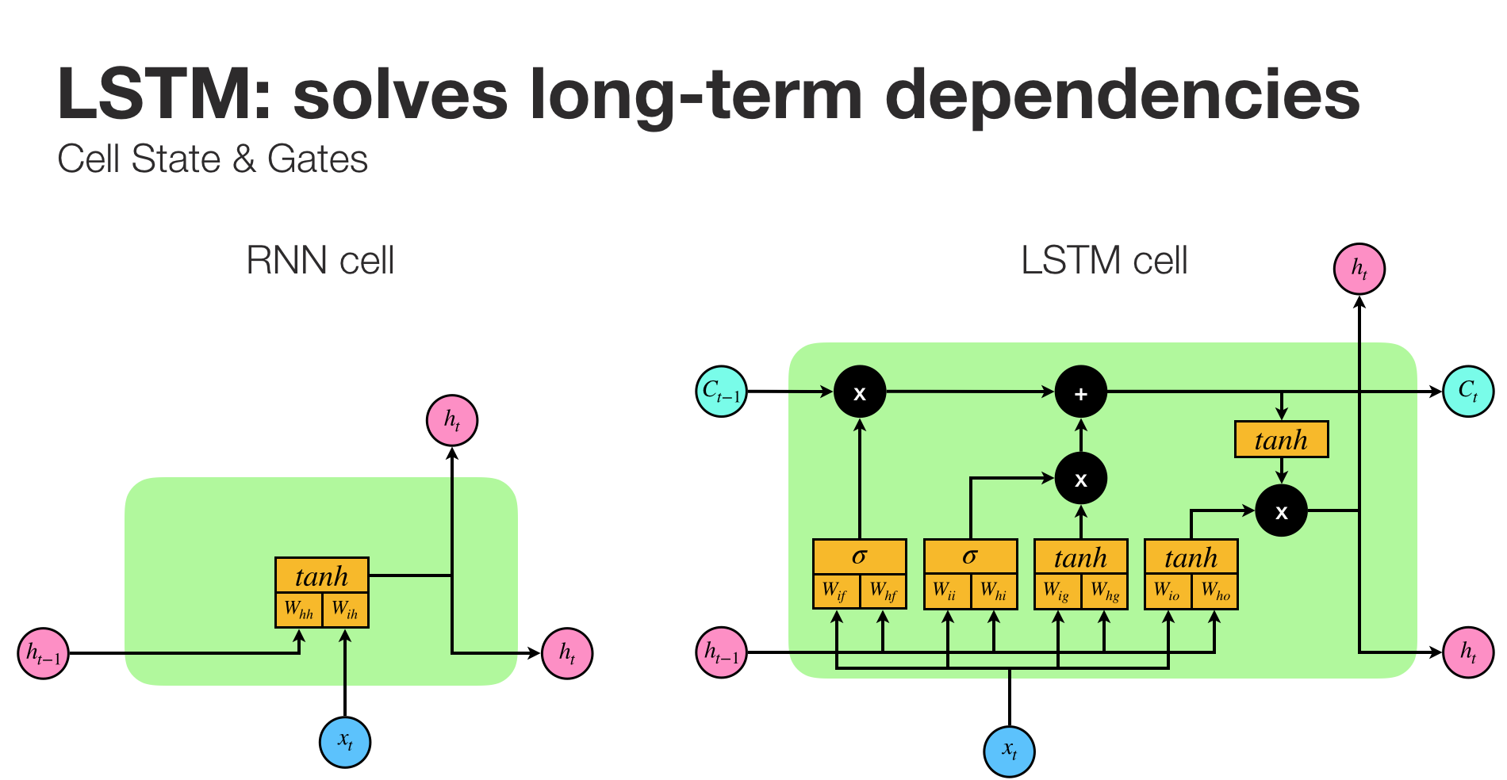
LSTM 계산 흐름
장기 의존성 문제를 해결

Slide 9
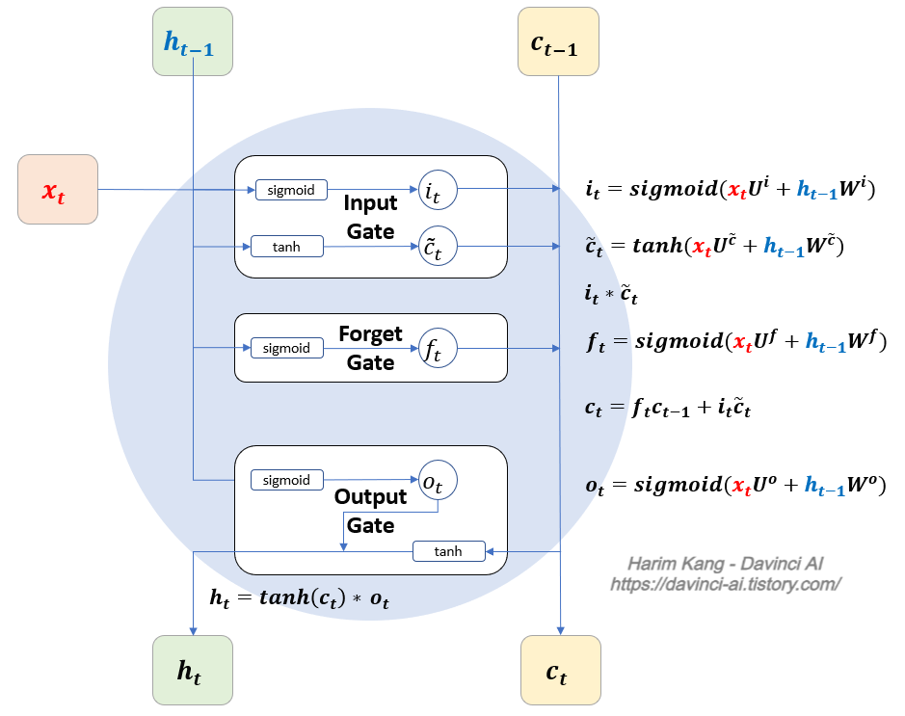
LSTM의 셀의 세부 구조
값을 얼마나 통과시킬 것인가를 제어하는 게이트
Input Gate
Forget Gate
Output Gate
U, W
가중치
it, ft, ot
input, forget, output 게이트를 통과한 출력
SimpleRNN에도 있던 뉴런의 출력
셀 상태인 Ct가 되기 전의 출력 값

Slide 10

LSTM의 다양한 표현
https://wegonnamakeit.tistory.com/7
LSTM의 반복 모듈에는 4개의 상호작용하는 layer로 구성
각 선(line)은 한 노드의 output을 다른 노드의 input으로 보내는 흐름을 표현
분홍색 동그라미는 vector 합과 같은 pointwise operation을 표현
노란색 박스는 학습된 neural network layer
합쳐지는 선은 concatenation을 의미, 갈라지는 선은 정보를 복사해서 다른 쪽으로 보내는 fork를 의미

Slide 11
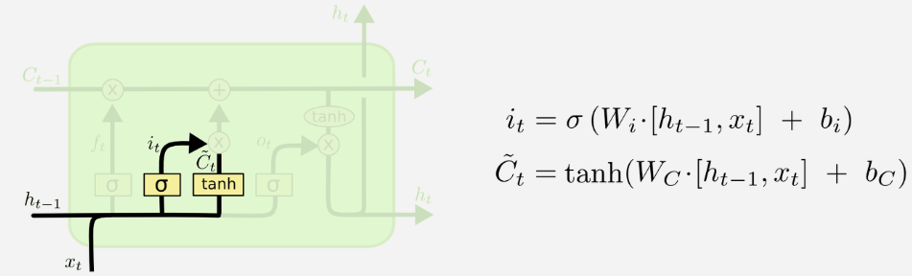
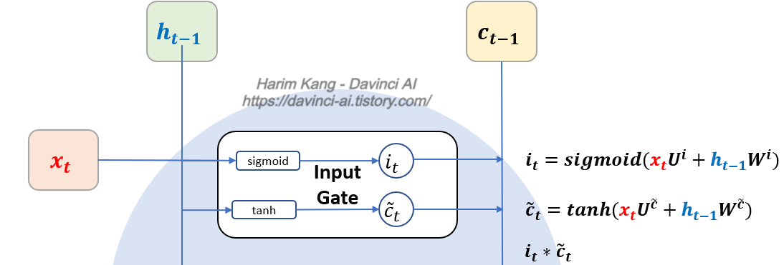
Input gate layer
이전 상태의 hidden state(h)와 현재 상태의 input(x)값에 대해
시그모이드와 하이퍼볼릭탄젠트(tanh)로 연산
시그모이드를 지난 값은 0~1의 값을 가지며 gate의 역할을 하게 되고(input gate),
tanh를 지난 값은 -1~1의 값을 가지며 현재 cell state를 나타내게 표현

Slide 12
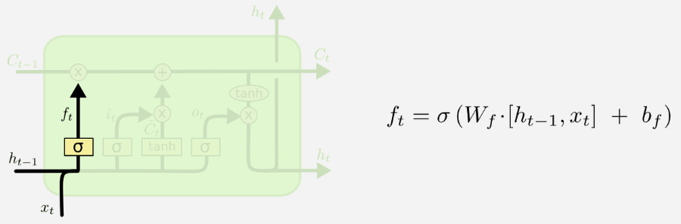
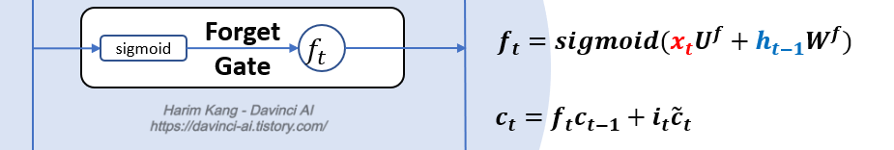
Forget gate layer
이전의 셀 정보를 어느 정도 잊을 지에 대한 게이트
결과인 ft는 얼마나 잊어버릴 지에 대한 가중치(0 < ft < 1) 값
활성함수로 시그모이드(sigmoid)를 사용하므로, 0 또는 1 값이 나옴
'0'일 경우, 이전의 cell state값은 모두 '0'이 되어 다음 결과에 아무런 영향을 주지 않음
'1'일 경우, 미래의 예측 결과에 영향을 주도록 이전의 cell state 값(Ct-1)을 그대로 보내 완전히 유지함
이전 state c에 forget gate 출력 값을 곱해서 state를 업데이트
input 게이트를 통해 나온 출력 값들을 곱하여 state에 합
가중치
forget을 위한 Uf, Wf
뒤에 다시 설명

Slide 13
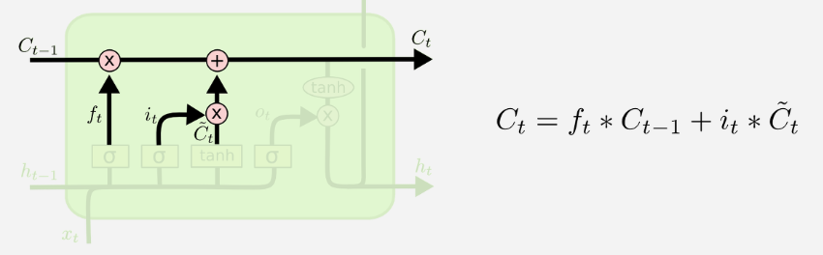
현 상태 수정
현 셀 상태 값 업데이트
cell state의 값
이전 셀 값과 현재 셀의 계산 값 사용
forget gate의 값
이전 타임 스텝의 셀 상태를 얼마만큼 남길지가 결정
input gate의 값을 사용
현 타임 스텝의 셀 상태를 얼마만큼 남길지가 결정
현재 cell state에 얼마나 반영할지(input gate)를 계산
이전 단계의 cell state에 얼마나 잊을 건지(forget gate)를 계산

Slide 14
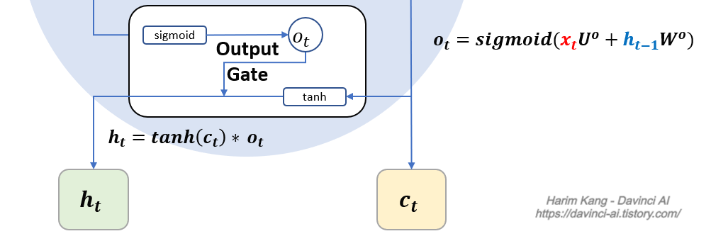
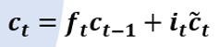
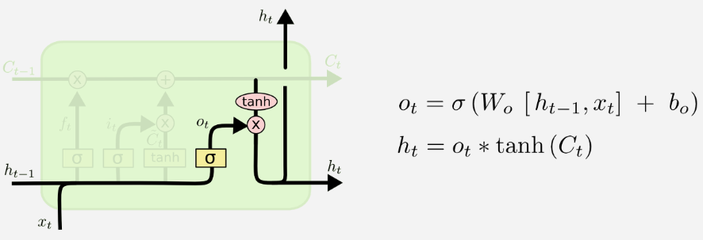
Output gate layer
어떤 값을 출력할지를 결정하는 게이트
sigmoid layer: Ot
최종적으로 얻어진 cell state 값을 얼마나 빼낼지 결정하는 역할
cell state를 tanh 하여 나온 -1과 1 사이의 값을 sigmoid 출력 값과 곱

Slide 15
파일
7-2 ch7_RNN_study.ipynb

Slide 16
곱셈 문제(Multiplication Problem)
LSTM의 학습 능력을 확인하기 위한 예제
LSTM을 처음 제안한 논문에 나온 실험 여섯 개 중 다섯 번째
고려해야 할 실수의 범위가 100개이고 그 중에서 마킹된 두 개의 숫자만 곱하기
책 p186 그림 7.9

Slide 17
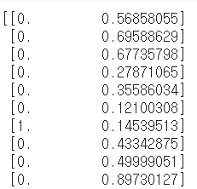
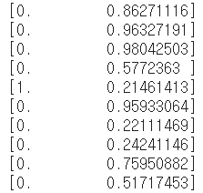
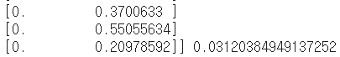
문제와 정답 데이터 생성
데이터
2560개 학습 데이터
440개 테스트 데이터
1이 마킹된 두 개의 원소의 곱
X = []
Y = []
for i in range(3000):
# 0 ~ 1 범위의 랜덤한 숫자 100개를 만듭니다.
lst = np.random.rand(100)
# 마킹할 숫자 2개의 인덱스를 뽑습니다.
idx = np.random.choice(100, 2, replace=False)
# 마킹 인덱스가 저장된 원-핫 인코딩 벡터를 만듭니다.
zeros=np.zeros(100)
zeros[idx]=1
# 마킹 인덱스와 랜덤한 숫자를 합쳐서 X에 저장합니다.
X.append(np.array(list(zip(zeros, lst))))
# 마킹 인덱스가 1인 값만 서로 곱해서 Y에 저장합니다.
Y.append(np.prod(lst[idx]))
print(X[0], Y[0])
ㅊ
X (곱하기)
ㅊ

Slide 18
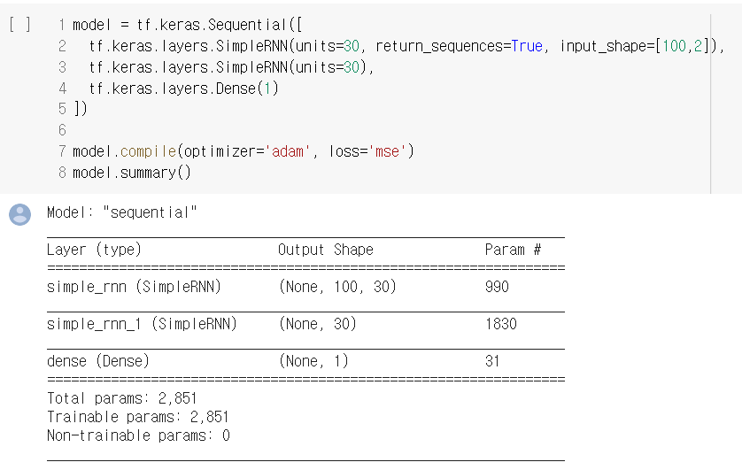
모델 생성
뉴런 수 10
return_sequences=True로 설정
RNN 레이어를 겹치기 위해 첫 번째 SimpleRNN 레이어 설정
return_sequences는 레이어의 출력을 다음 레이어로 그대로 넘겨 줌

Slide 19
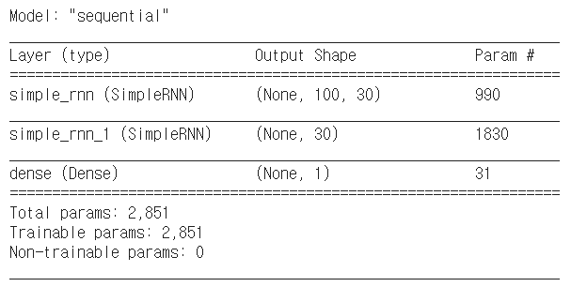
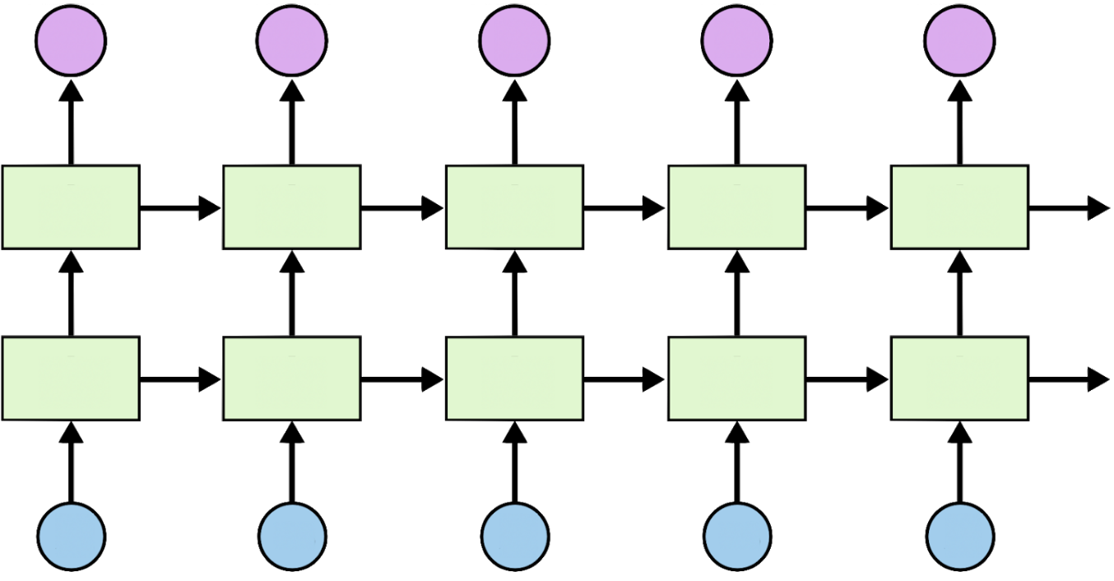
다중 RNN(Stacked RNN)
RNN layer도 여러 겹 쌓아 다중 RNN을 구현
p188 그림 7.10 참조
model = tf.keras.Sequential([
tf.keras.layers.SimpleRNN(units=30, return_sequences=True, input_shape=[100,2]),
tf.keras.layers.SimpleRNN(units=30),
tf.keras.layers.Dense(1)
])
뉴런이 30개
뉴런이 30개
(30 + 1 + 30) x 30
뉴런이 30개
뉴런이 30개
(30 + 1 + 2) x 30
입력이 2개

Slide 20
학습
반드시 GPU 설정
런 타임 | 런 타임 유형 변경
X = np.array(X)
Y = np.array(Y)
# 2560개의 데이터만 학습시킵니다. 검증 데이터는 20%로 저장합니다.
History = model.fit(X[:2560], Y[:2560], epochs=100, validation_split=0.2)

Slide 21
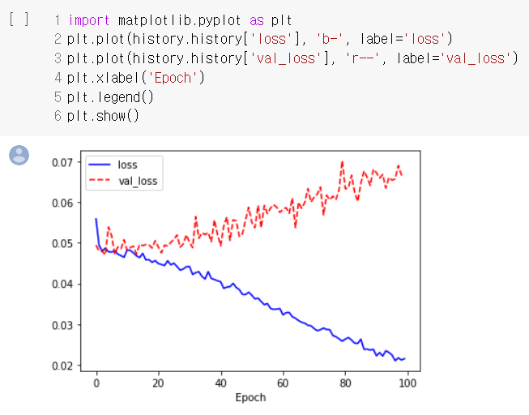
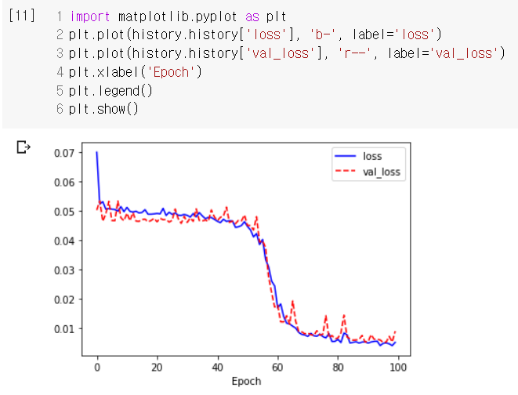
훈련 과정 시각화
손실 시각화
훈련 데이터 손실(loss)과 검증 데이터의 손실(var_loss)는 감소하지 않고 오히려 증가
잘 되는 경우도 있는 듯

Slide 22
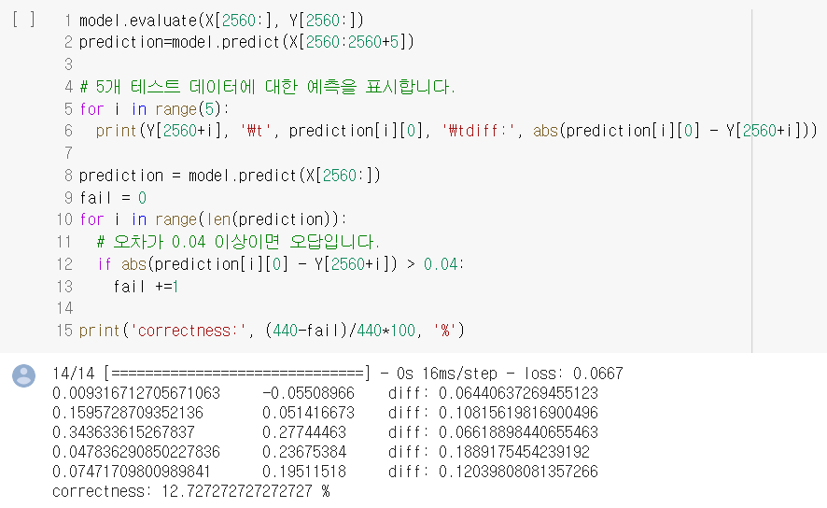
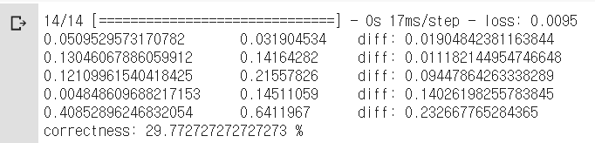
테스트 데이터에 대한 예측
논문에서는 오차가 0.04 이상일 때 오답으로 처리

Slide 23
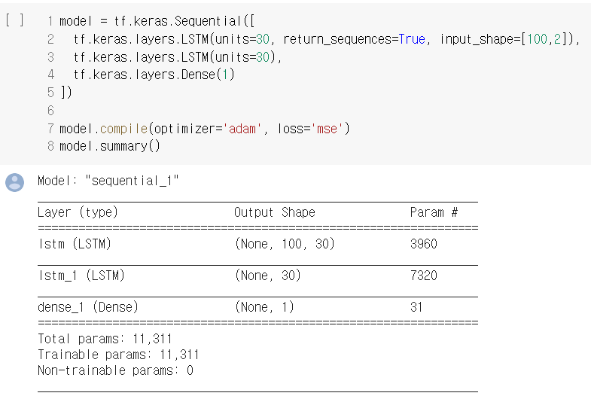
LSTM 모델

Slide 24
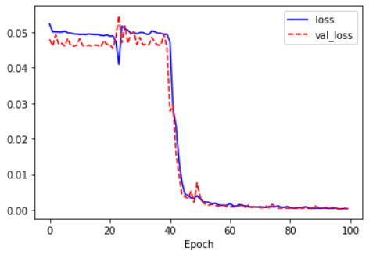
학습과 시각화
loss와 val_loss는 40 에포크를 넘어가면서 매우 가파르게 줌
val_loss는 변동폭이 loss보다 크지만 전체적으로는 계속 감소하는 경향

Slide 25

예측
테스트 데이터에 대한 loss는 0에 가까운 값
다섯 개의 샘플에 대한 오차도 0.04를 넘는 값이 없으며
정확도 역시 95.9%로 거의 96%에 가까운 것을 확인

Slide 26
7장 순환 신경망
3 GRU layers
.5h

Slide 27
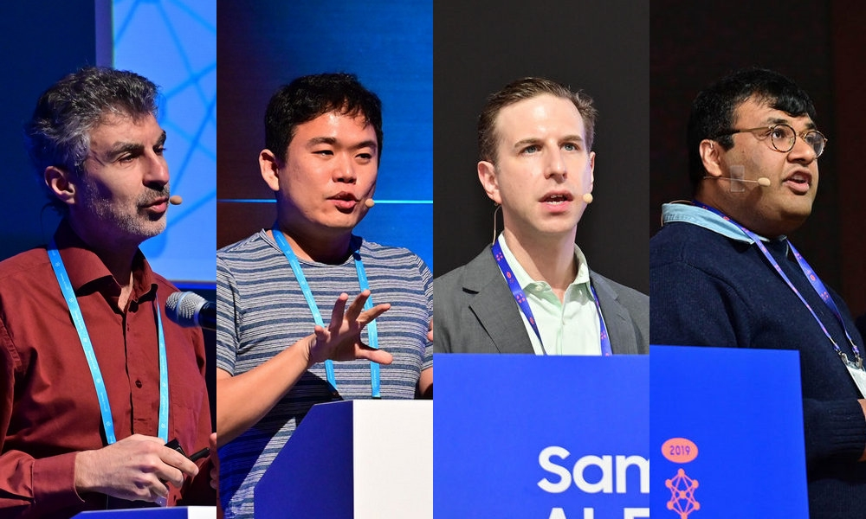
GRU(Gated Recurrent Unit) 레이어
LSTM과 비슷한 역할, 더 간단한 구조
특정 문제에서는 LSTM보다 더 적합한 레이어
2014, 뉴욕 대학교의 조 경현 교수가 참여한 팀
벤지오 교수의 제자
https://www.sisain.co.kr/news/articleView.html?idxno=32570

Slide 28
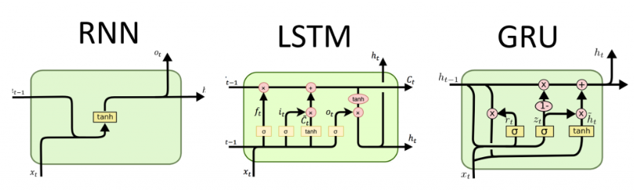
GRU 구조
GRU는 LSTM에서의 셀 상태(cell state) 역할을 하는 c가 없음
cell state의 역할을 다음의 출력 h에서 그 역할을 함께 함
GRU에서는 Update Gate, Reset Gate 두 가지만 존재
활성화 함수는 sigmoid 2번과 tanh 1번 사용

Slide 29
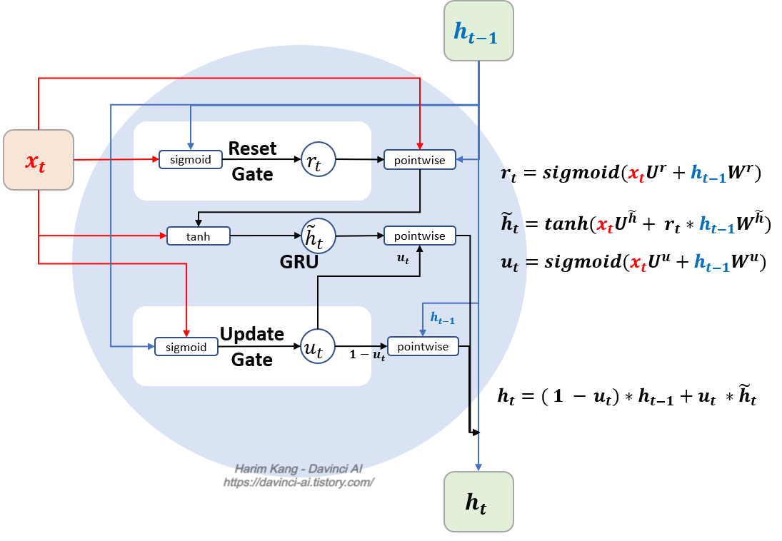
GRU 장점
구조가 간단하고 문제에 따라 성능이 좋음
계산 상의 이점
LSTM와 비슷하거나 곱셈 문제 등의 일부 분야에서는 성능이 좋게 나타남
시그모이드 2번
tanh 1번

Slide 30
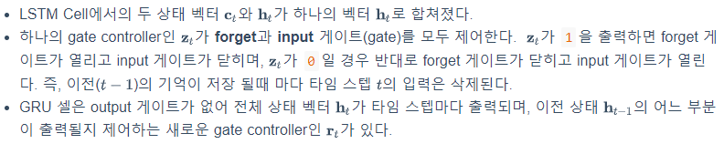
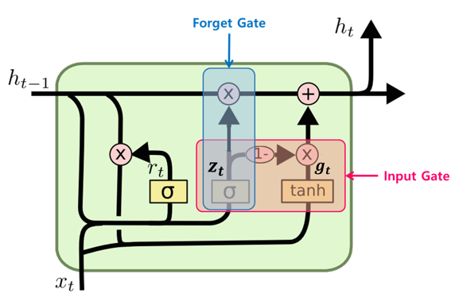
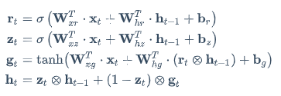
GRU의 reset gate Rt, update gate Zt
Reset gate
update gate
tanh 를 통과한 gt와 이전 스텝의 출력인 ht-1은 zt 값에 따라 최종 출력에 어느 정도 비율을 점유될 지 결정
Reset gate를 통과한 rt는 이전 타임스텝의 출력인 ht-1에 곱해지기 때문에 이전 타임스텝의 정보를 얼마나 남길지를 결정

Slide 31
파일
ch7_2_RNN_study.ipynb

Slide 32
마킹 곱셈 문제
데이터 생성
X = []
Y = []
for i in range(3000):
# 0 ~ 1 범위의 랜덤한 숫자 100개를 만듭니다.
lst = np.random.rand(100)
# 마킹할 숫자 2개의 인덱스를 뽑습니다.
idx = np.random.choice(100, 2, replace=False)
# 마킹 인덱스가 저장된 원-핫 인코딩 벡터를 만듭니다.
zeros=np.zeros(100)
zeros[idx]=1
# 마킹 인덱스와 랜덤한 숫자를 합쳐서 X에 저장합니다.
X.append(np.array(list(zip(zeros, lst))))
# 마킹 인덱스가 1인 값만 서로 곱해서 Y에 저장합니다.
Y.append(np.prod(lst[idx]))

Slide 33
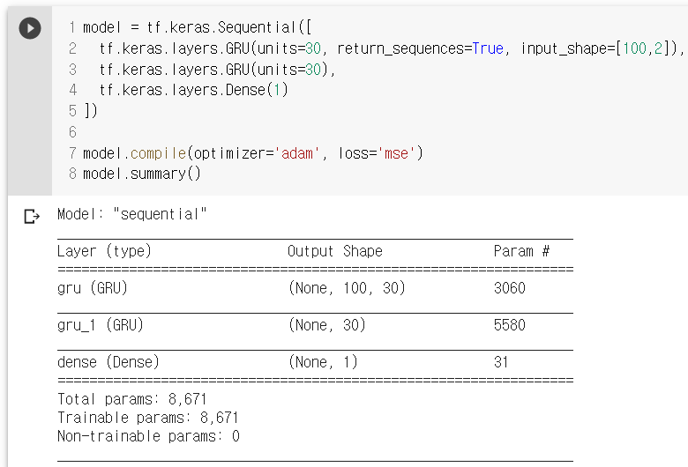
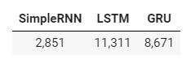
모델 생성
GRU 층
패러미터 수가 LSTM보다 23.3% 감소

Slide 34
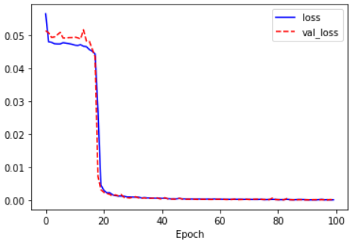
학습과 시각화
X = np.array(X)
Y = np.array(Y)
# 모형 학습
history = model.fit(X[:2560], Y[:2560], epochs=100, validation_split=0.2)
# 모형 학습 시각화
import matplotlib.pyplot as plt
plt.plot(history.history['loss'], 'b-', label='loss')
plt.plot(history.history['val_loss'], 'r--', label='val_loss')
plt.xlabel('Epoch')
plt.legend()
plt.show()
20 에폭에서 값이 줄어들고 안정적, LSTM보다 결과가 매우 좋음

Slide 35
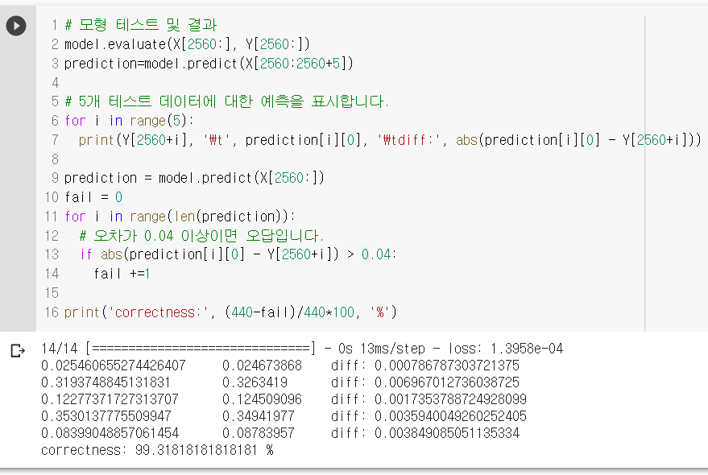
예측
LSTM 레이어보다 GRU레이어로 더 잘 풀리는 문제
정확도는 99.3%로 거의 99%에 가까운 값

Slide 36
# of params(weights + biases) in ANN
Counting No. of Parameters in Deep Learning Models by Hand 5 simple examples to count parameters in FFNN, RNN and CNN models
https://towardsdatascience.com/counting-no-of-parameters-in-deep-learning-models-by-hand-8f1716241889

